Slide 1
OC Pizza
Projet 6 Openclassrooms : Concevez la solution technique d’un système de gestion de pizzeria
Document (PowerPoint) de la solution fonctionnelle et technique retenue

Slide 2
Sommaire
1. Votre entreprise : contexte et besoins
2. Solution fonctionnelle proposée
3. DOMAINE FONCTIONNEL
4. Le modèle physique de données
5. Les composants du système
6. L’architecture de déploiement

Slide 3
1. Votre entreprise : contexte et besoins

Slide 4
Rappel du contexte
Votre entreprise « OC Pizza » est une jeune chaine de pizzerias spécialisée dans la vente de pizzas à livrer ou à emporter.
Vous comptez déjà cinq commerces.
Vous prévoyez d’en ouvrir trois de plus au minimum d'ici fin 2019 et cela au vu de sa bonne rentabilité.

Slide 5
Rappel des besoins attendus
Votre client doit pouvoir :
passer sa commande en ligne, en plus de la prise de commande par téléphone ou sur place.
payer en ligne sa commande s’il le souhaitent – sinon, il paiera directement à la livraison.
modifier ou annuler sa commande tant que celle-ci n’a pas été préparée

Slide 6
Rappel des besoins attendus
Votre équipe doit pouvoir :
être plus efficace dans la gestion des commandes, de leur réception à leur livraison en passant par leur préparation.
de suivre en temps réel les commandes passées et en préparation.
de suivre en temps réel le stock d’ingrédients restants pour savoir quelles pizzas sont encore réalisables.

Slide 7
2. Solution fonctionnelle proposée

Slide 8
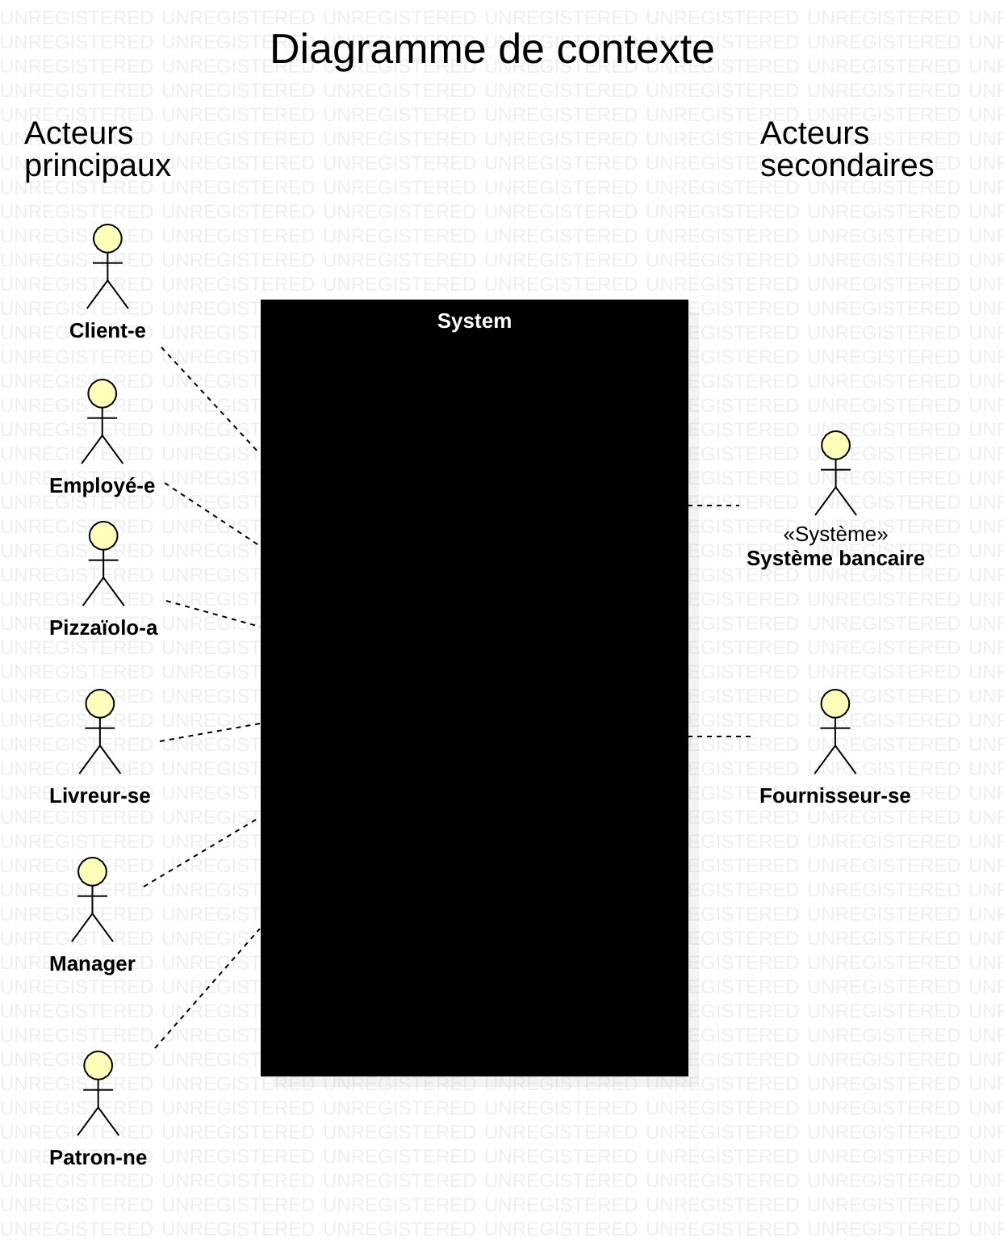
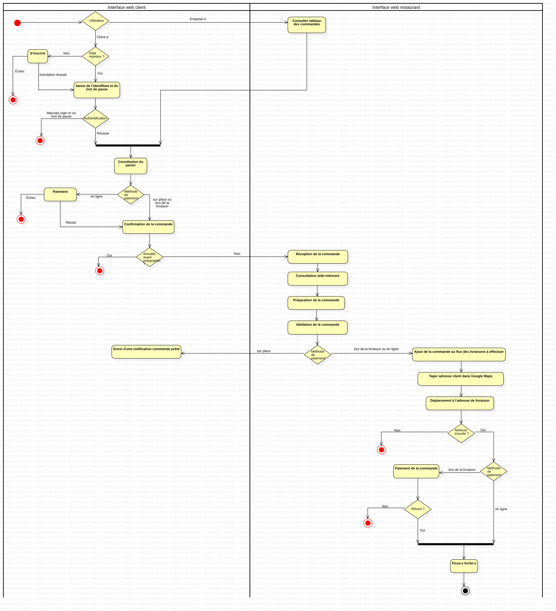
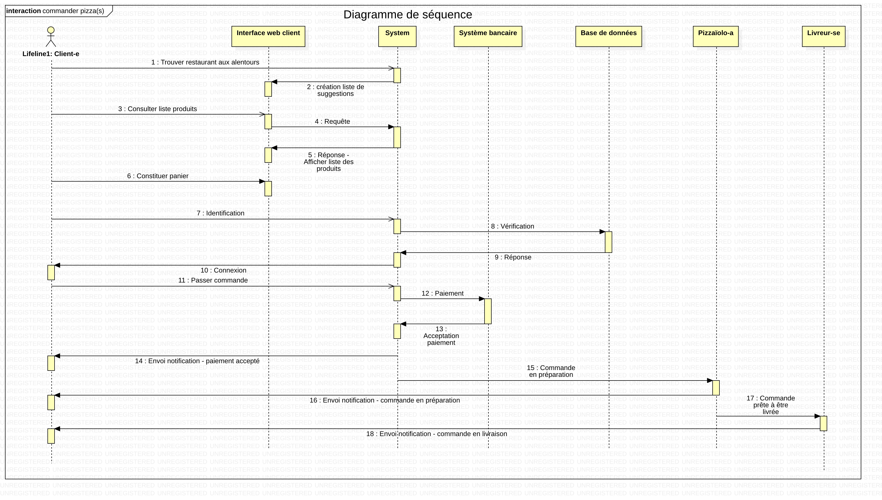
La solution a été présentée lors du projet 4 « Analysez les besoins de votre client pour son groupe de pizzerias ». Elle est consultable via le lien suivant : https://github.com/Maximedu13/Analysez-les-besoins-de-votre-client-pour-son-groupe-de-pizzerias

Slide 9
3. Domaine fonctionnel

Slide 10
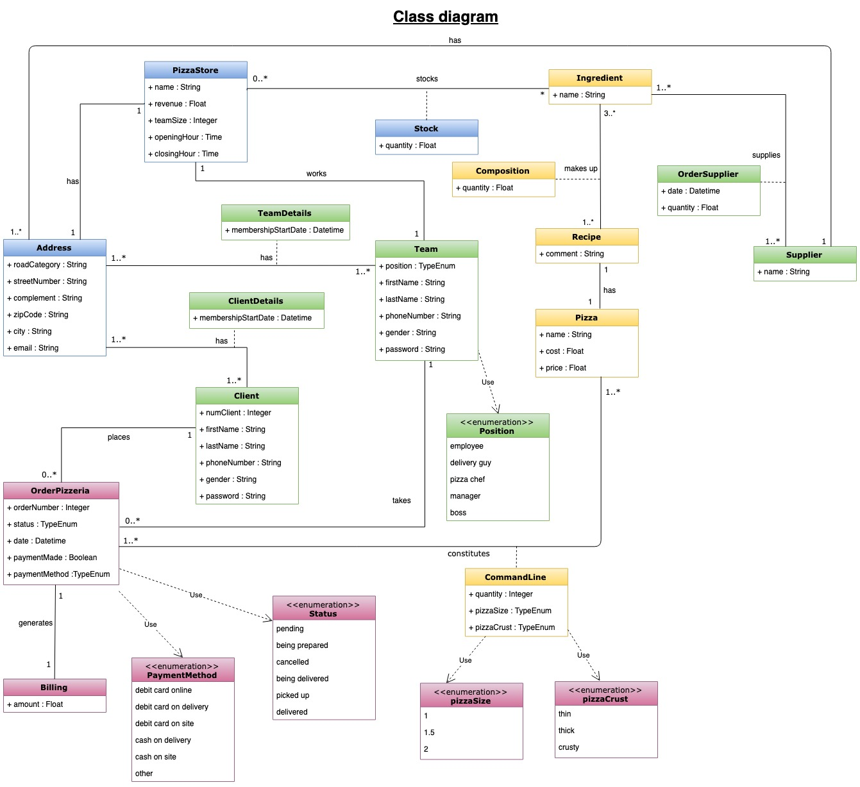

Slide 11
4. Le modèle physique de données

Slide 12
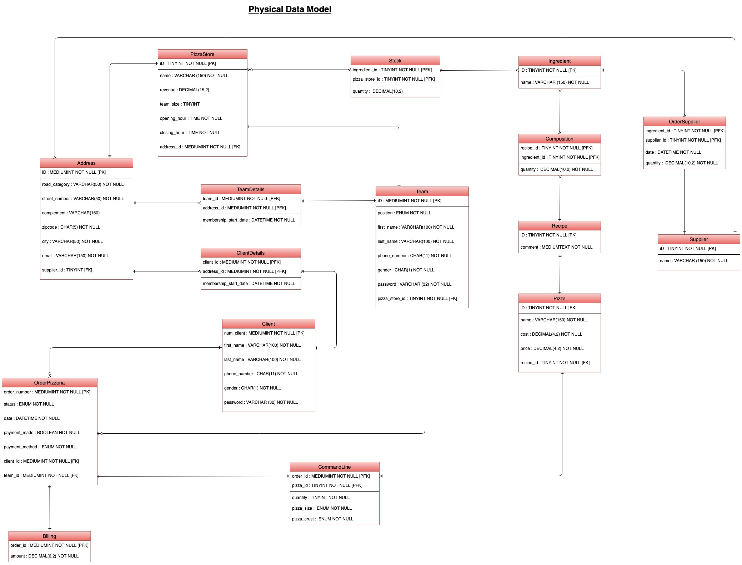

Slide 13
5. Les composants du système

Slide 14
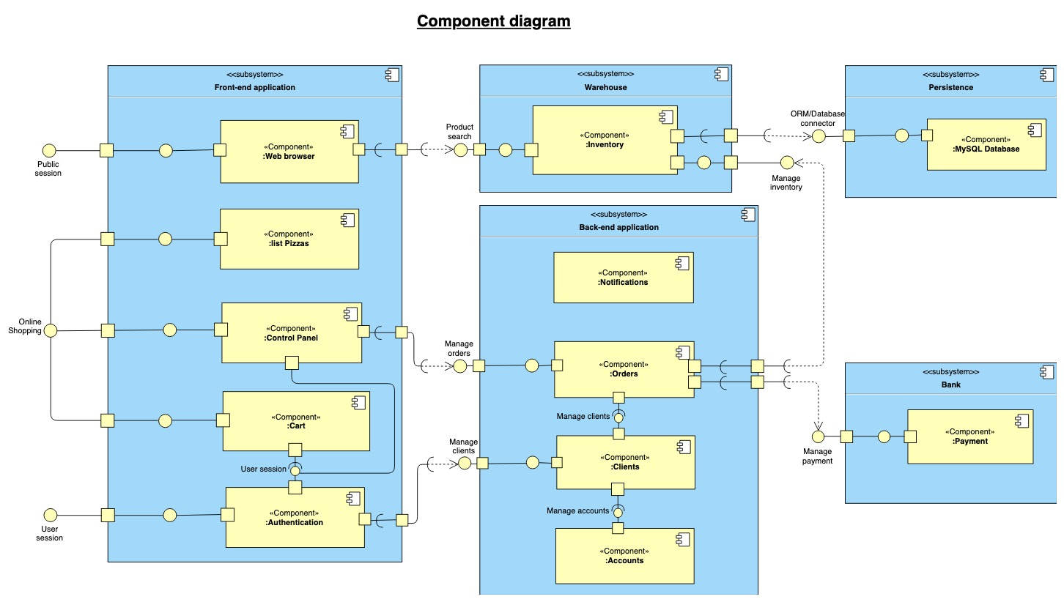

Slide 15
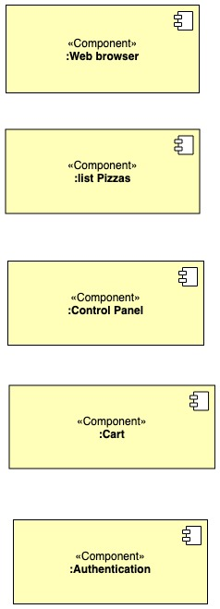
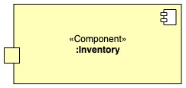
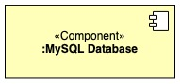
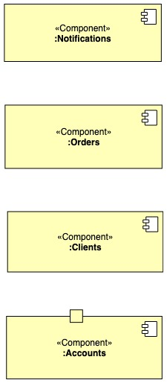
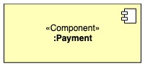

Slide 16
6. L’architecture de déploiement

Slide 17
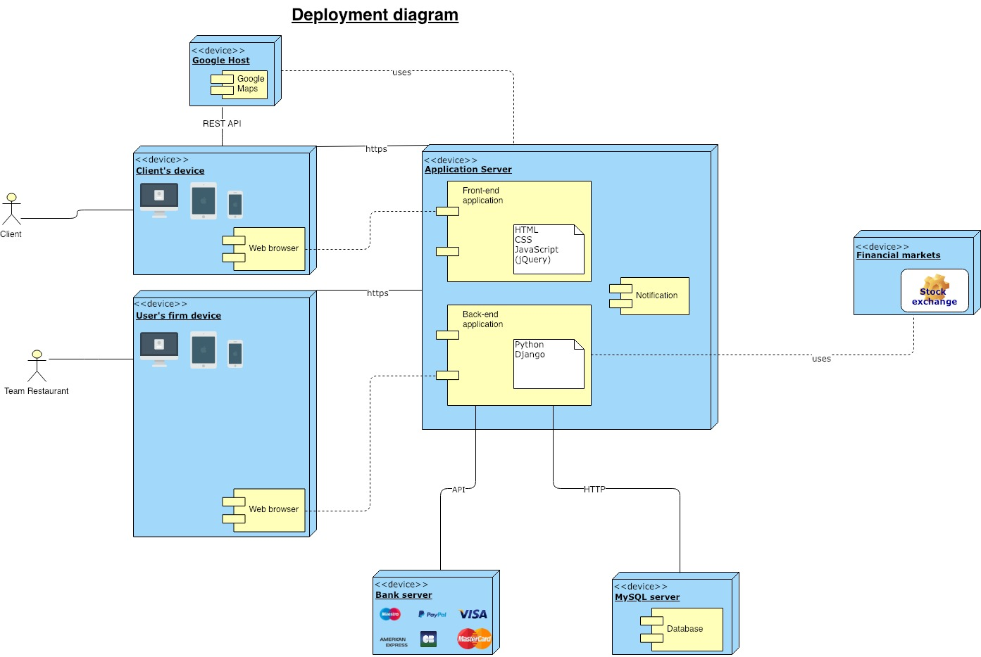

Slide 18
remise EN CONTEXTE, APRES AVOIR REALISE LE PROJET NOUS PASSONS AU SUJET TEXHNIQUE, POUR PLUS DE DETAILS => LIEN PROJET 4
Lien dossier fonctionnel GitHub
MPD
DIAGRAMME DE CLASSE => EXPLIQUER.
DIAGRAMME DE COMPOSANTS => EXPLIQUER, PK CES PROTOCOLES LA
DIAGRAMME DE DEPLOIEMENT = PAREIL
ENVIRONNEMENT DE DEPLOIEMENT => SERVEURS DEBIAN,
BASE DE DONNEES , PK CELLE LA. MYSQL
FRONT END => QUELLE VERSION DE NAVIGATEUR, IE 56 EX, html css javascript
BACKEND = > DJANGO

